Slide 1
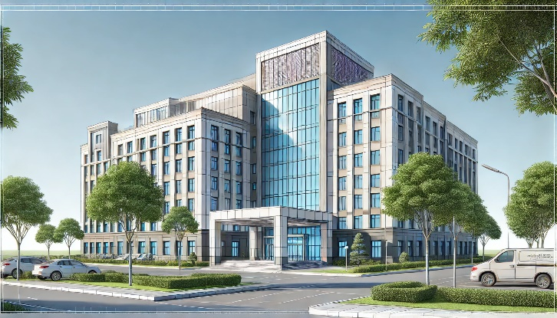
ACTi
醫療監控解決方案

Slide 2
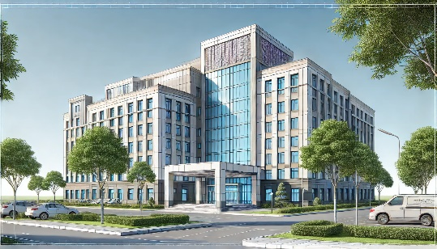
醫療保健: 概述
ACTi解決方案能夠為您提供有關患者、員工及您組織運營的整體安全的即時更新。
全方位解決方案包括智能影像分析以及存取控制、對講機、數位標示和警報系統等的整合，還有更多功能。
ACTi提供最佳解決方案，結合智能影像分析和存取控制、對講機及警報系統的整合，為您提供有關患者和員工的整體安全及您組織運營的即時更新。
ACTi的全方位IP影像監控解決方案可以根據不同的醫療範疇進行客製化，包括僅有處方和檢查的健康中心、提供治療和手術的24小時健康中心，以及提供治療和手術的連鎖醫院。

Slide 3
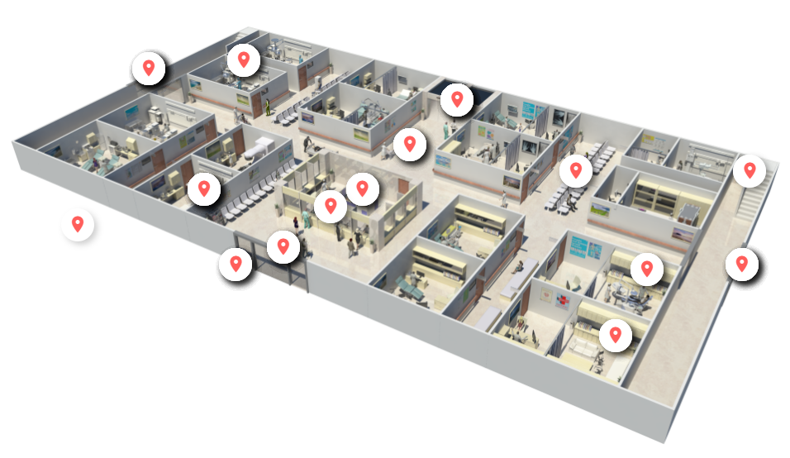
醫療保健：地圖
救護車進入
重症監護室
電梯
走廊
座位區
護理站
周邊
自動提款機
服務臺
緊急出口
入口
手術室
辦公室

Slide 4
醫療保健：應用程式與位置
 | 入口 | 閘門 | 病房 | 護理站 | 服務臺 | 走廊 | 救護車進入 | 周邊
未經授權的進入偵測 | Y | Y |  | Y
尾隨檢測 | Y |  |  | Y
即時嫌疑人追蹤 | Y | Y |  | Y | Y | Y | Y | Y
車輛進出控制 |  | Y |  |  |  |  | Y
對講服務 | Y | Y | Y |  | Y |  | Y
人體體溫檢測 | Y |  |  |  | Y
可疑物品檢測 |  |  |  |  |  | Y
即時監控 | Y | Y | Y | Y | Y | Y | Y | Y
安全保障 | Y | Y | Y | Y | Y | Y | Y | Y
重症病患監控 |  |  | Y

Slide 5





醫療保健：應用程式
未授權的進入偵測
使用影像分析檢測入侵嘗試並通知安全人員。
尾隨檢測
通過比較檢測到的人數與提供的訪問憑證數量，檢測受限區域入口的尾隨行為。
即時嫌疑人追蹤
透過影像管理系統中的透明疊加按鈕在不同影像頻道間切換，無縫追蹤嫌疑人。​
車輛進出控制
透過使用車牌辨識（ALPR）技術，可以方便地在大門進行出入控制。
對講服務
通過本地語音通信系統與其他人互動。

Slide 6
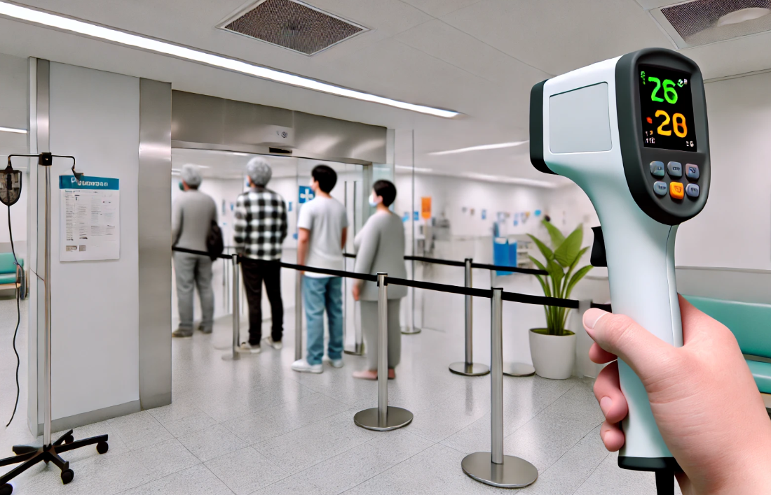



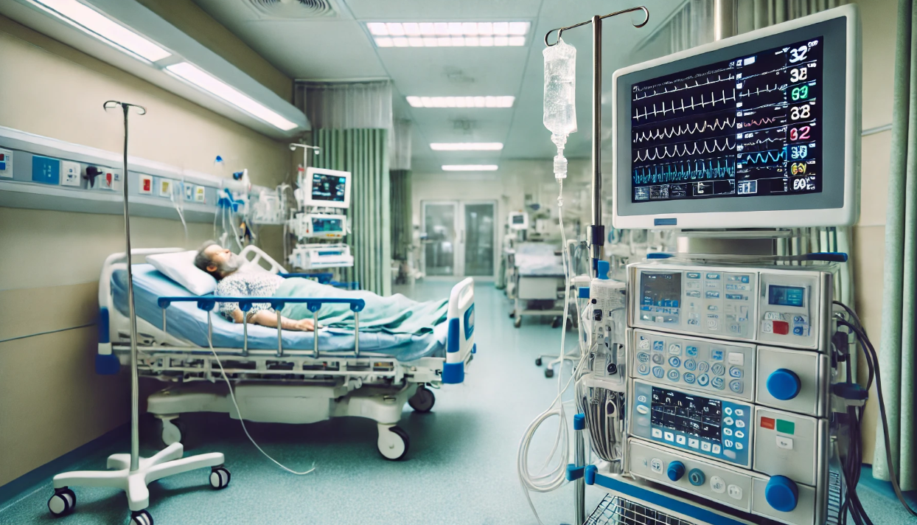

醫療保健：應用程式
人體體溫檢測
透過高精度熱成像攝像頭結合內建的臉部識別AI，檢測異常人體體溫。
可疑物品檢測
檢測未被看管的物品以防止嚴重的安全和危險隱患。
即時監控
使用行動裝置監控監視器畫面，可以在場地四處移動的同時，迅速回應突發事件。​
安全保障
使用影像監控系統確保人員的安全。
重症病患監控
利用影像監控解決方案遠程監控重症病患。

Slide 7


醫療保健：應用程式
未授權進入偵測​
使用影像分析檢測入侵嘗試並通知安全人員 。
沒有監控影像的情況下，很難確定進入記錄中顯示的身份是否與實際進入的人一致。將門禁系統與監控系統整合，可以顯著預防未授權訪問帶來的危機與損失。
這是基於ACTi的門站中的人臉識別分析。
解決方案
閱讀

Slide 8

醫療保健：應用程式
尾隨檢測
通過比較檢測到的人數與提供的訪問憑證數量，檢測受限區域入口的尾隨行為。
每當RFID卡被刷卡時，系統將計算實際進入的人數。當不匹配時，系統將發出警報。這可以防止尾隨和搭便車。
這是基於人數計數分析和RFID技術。閱讀更多。
解決方案
閱讀

Slide 9




醫療保健：應用程式
即時嫌疑人追蹤
透過影像管理系統中的透明疊加按鈕在不同影像頻道間切換，無縫追蹤嫌疑人。​
通過影像管理系統介面，利用單擊影像即可切換視角的便捷功能，追蹤嫌疑人的行動，切換到其移動方向的下一區域視圖。此方法適用於即時影像和回放。透過這種方式，可以即時掌握嫌疑人的去向，並迅速派遣人員處理情況。
這是基於ACTi的NVR 3和CMS 2的獨特視覺追蹤功能。
解決方案
閱讀
閱讀
閱讀

Slide 10

醫療保健：應用程式
車輛進出控制
透過使用車牌辨識（ALPR）技術，可以方便地在大門進行出入控制。
除了最高安全等級的設施外，大多數地點都可以透過自動門禁控制系統，而無需門禁人員始終在場。只有授權的車輛可以進入場內。此外，還可以設置黑名單，當黑名單上的車輛出現時即時警報安全人員。
這是基於自動車牌辨識分析，內建於ACTi攝影機中。閱讀更多。
解決方案
閱讀

Slide 11

醫療保健：應用程式
對講服務
通過本地語音通信系統與其他人互動。
在醫療保健的各個位置，如大門和入口、裝卸區、停車場等，將設置作為對講機的語音接入點。員工和訪客可以立即使用該功能與保安人員交談。
這是基於NVR 3或CMS 2以及對講機設備，如Q950。
解決方案
閱讀
閱讀
閱讀

Slide 12


醫療保健：應用程式
人體體溫檢測
透過高精度熱成像攝像頭結合內建的臉部識別AI，檢測異常人體體溫。
為了防止疾病的傳播，有智能監控設備可以使用專門設計的高精度熱成像儀從遠處檢測高體溫。這些攝影機將首先使用其深度學習人工智慧檢測人臉，然後使用熱成像分析每個臉部，並獲得臉部的準確體溫讀數。超過閾值的溫度將觸發事件。
這是基於ACTi熱成像攝影機內部的溫度檢測分析，例如VMGB-370，VMGB-371。
解決方案
閱讀
閱讀
閱讀
閱讀
閱讀

Slide 13
醫療保健：應用程式
可疑物品檢測
檢測未被看管的物品以防止嚴重的安全和危險隱患。
未被看管的物品，如包包、盒子、行李箱、嬰兒車、推車，被視為應該迅速處理的風險物品。這些物品有時可能會被意外遺忘在那裡。及早檢測可以防止它們被盜。這些物品有時也可能構成惡意威脅。它們可能偽裝成爆炸物或其他危險物質。
這是基於ACTi攝影機內部的未被看管物品檢測分析。閱讀更多。
解決方案
閱讀
閱讀
閱讀
閱讀

Slide 14

醫療保健：應用程式
即時監控
使用行動裝置監控監視器畫面，可以在場地四處移動的同時，迅速回應突發事件。​
通用移動應用程式，設計用於遠程訪問 NVR、CMS 或攝像頭以進行影像回放和管理。 ​
功能：實時查看和回放、按事件搜索影像錄像、PTZ控制、Google 地圖、啟用數字輸出、從攝像頭的記憶卡回放​
這是基於ACTi行動客戶端，適用於Android和iOS。它是免費的。
解決方案
閱讀
閱讀
閱讀

Slide 15

醫療保健：應用程式
安全保障
使用影像監控系統確保人員的安全。
ACTi提供監控解決方案，以確保安全，並進行全景和細節監控。通過在商店的中央或角落安裝具有寬視角的攝像頭，可以完美覆蓋整個區域。同時，進入場地的人臉可以被隱蔽安裝在入口高度條上的隱蔽攝像頭捕捉。
對於大型項目，ACTi電視牆可以在不同的顯示器上同時顯示多個視圖。獲得完整的概覽，以提高情境意識和操作效率。
解決方案
閱讀
閱讀
閱讀
閱讀
閱讀

Slide 16
醫療保健：應用程式
重症病患監控
利用影像監控解決方案遠程監控重症病患。
護理站配備了醫療數據顯示器和影像監控顯示器。當發生異常時，護理人員可以透過即時影像畫面立即核實重症病房的情況。
解決方案
閱讀
閱讀
閱讀
閱讀
閱讀

Slide 17
推薦產品與地點
 | 入口 | 閘門 | 病房 | 護理站 | 服務臺 | 走廊 | 救護車進入 | 周邊
熱成像攝影機 (VMGB-370, VMGB-371) | Y | Y |  |  | Y
對講機 (Q950) | Y | Y | Y |  | Y |  | Y
自動車牌辨識子彈型攝影機 (A426) |  | Y |  |  |  |  | Y
存取控制門站 (R1- R7- 系列讀取器/控制器) | Y | Y |  | Y
防尾隨人數計數器 (Q963) | Y | Y |  | Y
一般監控子彈型攝影機 (3xx, 4xx系列) | Y | Y |  |  | Y |  | Y | Y
一般監控圓頂型攝影機 (91x, 7xx, 8xx系列) | Y | Y | Y | Y | Y | Y | Y | Y

Slide 18
產品與管理伺服器
 | Windows NVR (NVR 3) | 訪問控制智慧伺服器
熱成像攝影機 (VMGB-370, VMGB-371) | Y | Y
對講機 (Q950) | Y
自動車牌辨識子彈型攝影機 (A426) | Y | Y
存取控制門站 (R1- R7- 系列讀取器/控制器) |  | Y
防尾隨人數計數器 (Q963) | Y | Y
一般監控子彈型攝影機 (3xx, 4xx系列) | Y | Y
一般監控圓頂型攝影機 (91x, 7xx, 8xx系列) | Y | Y

Slide 19

Windows NVR (NVR 3)
NVR 3 是最著名的ACTi產品之一 – 它是一個專業且優雅的網路錄影機平臺，擁有廣泛的功能和極其可靠的性能，提供兩個版本（閱讀更多）。
功能 | NVR 3商業版 | NVR 3企業版
最大通道數 | 100 | 200 (獨立NVR 256)
免費ACTi攝影機通道包含 | 32 | 1
免費的3rd方攝影機通道包含 | 1 | 1
內容管理系統支援 | 否 | 是
POS、存取控制、網路IO支援 | 否 | 是
電子地圖 | 是 | 是
谷歌地圖 | 否 | 是
顯示中的嵌入式網站 | 否 | 是
PTZ控制 | 是 | 是
冗餘支援 (N+1, N-to-N) | 是 | 是
工作站、網頁客戶端、行動客戶端 | 是 | 是
顯示佈局 (最大網格大小) | 225 | 225

Slide 20


存取控制智慧伺服器
存取控制智慧伺服器 (ACSS) 是一款易於使用的存取控制軟體，用於管理員工和訪客的進出通過門和閘，以及管理員工考勤。（閱讀更多）
核心功能
存取控制管理 門、閘、鎖、面部識別*、卡片、自動車牌辨識*、尾隨*檢測
考勤管理 工作班次、打卡、下班、遲到、缺席
訪客管理 訪客臨時進入登記
建築工地管理 臨時工地管理
餐飲訂購管理 方便管理員工服務
會議室管理 預訂公司內可用的會議室
客戶到達管理 追蹤客戶到達約定的時間

Slide 21





ACTi深度學習AI攝影機產品線
深度學習是一種人工智慧（AI）的方法，教導電腦以受人類大腦啟發的方式處理數據。深度學習模型能夠識別圖片、文本、聲音及其他數據中的複雜模式，以產生準確的見解和預測。
型號 | A426 | A826 | A952 | A956 | Q83
照片
類型 | 變焦子彈 | 變焦圓頂 | 速度圓頂 | 速度圓頂 | 多影像器
解析度 | 5MP | 5MP | 8MP | 2MP | 20MP
鏡頭 | 4.4倍變焦 | 4.4倍變焦 | 22倍變焦 | 40倍變焦 | 4個變焦鏡頭
內建車輛相關分析 | 車輛計數、車輛越線檢測、車輛進入區域檢測、車輛錯誤方向檢測、車輛徘徊檢測、車輛追蹤、停車輛檢測、車牌檢測、自動車牌識別

Slide 22


A426 醫療保健安裝
PMAX-0534
帶接線盒的立杆安裝，支援 3.25" 到 7.0" 的立杆
A426
5MP變焦子彈型攝影機，具備日夜功能、自適應紅外線、極端寬動態範圍、SLLS、4.4倍變焦鏡頭、深度學習AI

Slide 23


自動車牌識別攝影機 (A426)
AI攝影機能夠同時識別多條車道上的多個車牌。
觀看影像
https://www.acti.com/video/v2902
自動車牌識別攝影機 + NVR 3
ACTi NVR 3 支援深度學習AI事件和元數據。當檢測到黑名單上的車輛時，NVR將顯示即時警報。
觀看影像
https://www.acti.com/video/v2904

Slide 24





ACTi AI 解決方案架構
行動客戶端
電子郵件
警報
警報
影像
影像
即時分析數據
即時分析數據，警報
人工智慧攝影機
NVR伺服器
(ACTi NVR 3企業版)
NVR客戶端

Slide 25
ACTi與伺服器端AI供應商的優勢比較
數百個通道的深度學習分析可以由單一的VMS伺服器管理，僅需使用一般的伺服器硬體配置。伺服器端的AI解決方案通道數量有限，且需要非常昂貴的硬體。
當VMS不需要承擔運行可能消耗伺服器資源至極限的分析時，影像錄製功能的安全性會更好。
對事件的反應更快——AI攝影機可以控制附近的PTZ攝影機以實現即時反應，獲得更好的場景影像覆蓋。在VMS端處理的分析對於適當的反應來說會太慢。
由於AI功能內建於攝影機中，因此伺服器端不需要任何與分析相關的許可證。因此，在某些情況下，VMS的成本比伺服器端AI解決方案低達10倍。

Slide 26
NVR和CMS功能
ACTi NVR 3企業版（及CMS 2）管理來自攝影機的分析事件如下：
設置分析規則和閾值—例如，群眾有多大，多久被視為徘徊。
從所有攝影機接收即時分析事件，並根據預定義的行動做出回應，例如發送電子郵件、在VMS螢幕上即時彈出影像頻道等。
自動將影像推送到巡邏保安的行動應用程式。
按特定篩選規則、書籤、縮圖進行搜索。

Slide 27

購買地點
透過授權經銷商
https://www.acti.com/Corporate/WhereToBuy
直接從ACTi公司購買
電子郵件：sales@acti.com
美國電話： +1-866-410-2284（免費）
非美國電話： +886-2-2656-2588

Slide 28
支援與服務
技術支援
- 在線客戶服務中心 - https://www.acti.com/chd
- 電話支援
美國: +1-866-410-2284 (免付費)
其他地區: +886-2-2656-5200
RMA服務
- 保固
- 維修服務
訓練
- 自習

